Slide 1

AquaChile
Proyecto VcM · Full Stack II
Sistema Web para la Gestión de Evaluaciones Psicolaborales
Proyecto Vinculación con el Medio (VcM) — Full Stack II · AquaChile
DUOC UC · Septiembre 2026
Academic Project

Slide 2
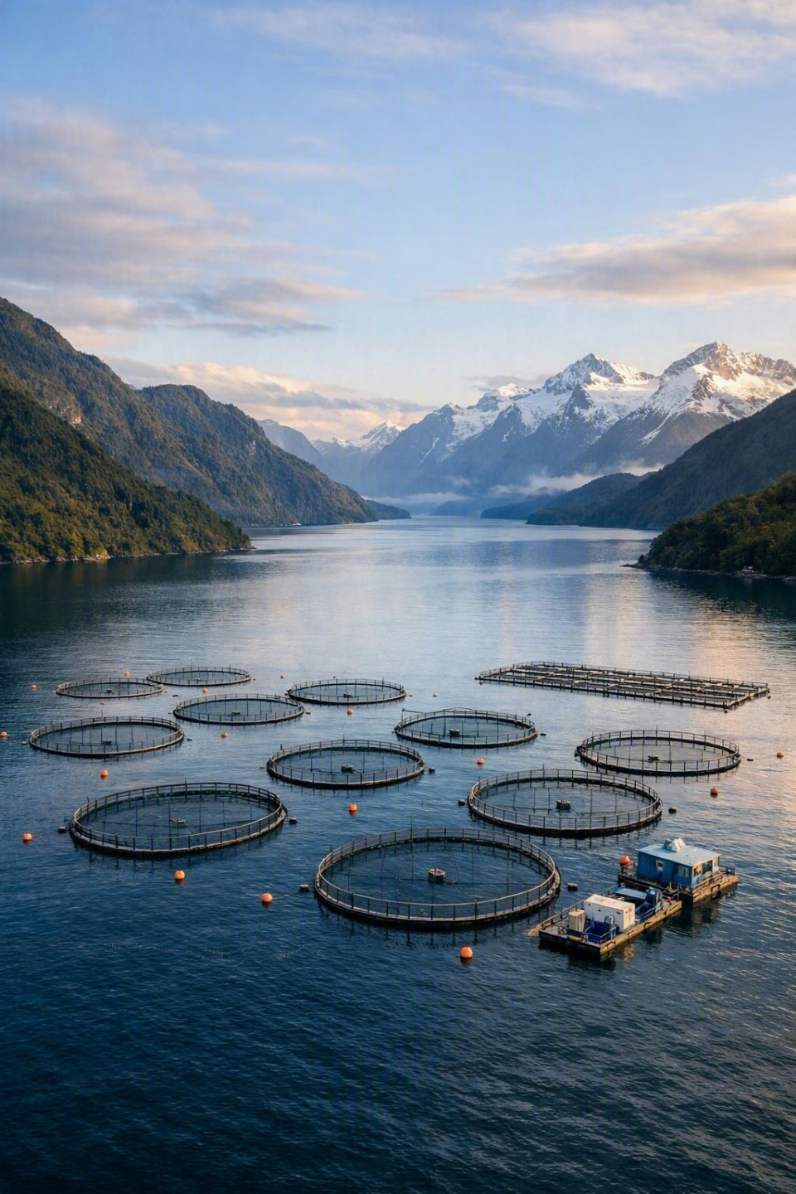
¿Quién es AquaChile?
AquaChile es una empresa salmonera de clase mundial ubicada en el sur de Chile, comprometida con llevar al mundo lo mejor de sus recursos naturales.
Contamos con todo el proceso productivo del salmón integrado: genética, agua dulce, engorda en mar, procesamiento y comercialización.
Área involucrada del proyecto: Reclutamiento y Selección
Proyecto con impacto real — no solo académico

Slide 3
La Problemática
El proceso de evaluación psicolaboral se gestiona de forma dispersa, lo que genera pérdida de visibilidad y eficiencia.
Proceso complejo y multi-elemento
Situación actual — fragmentación
El proceso requiere administrar candidatos, cargos, solicitudes, responsables, estados y resultados de evaluación. [1]
Planilla
Correo
Chat
Archivos
Notas
Agenda
Herramientas dispersas, sin centro
Hoy se utilizan registros y tareas distribuidas en distintas herramientas, lo que dificulta tener una visión centralizada y simple del estado de cada solicitud. [1]
Sin integración · Sin visibilidad central
Seguimiento 100% manual
Ninguna herramienta consolida candidatos, solicitudes y evaluaciones en un único lugar.
El resultado: tiempo perdido, información dispersa y seguimiento manual.
DUOC UC · Septiembre 2026

Slide 4
¿Qué se propone construir?
La solución es una aplicación web Full Stack que concentre todo el proceso en un único sistema accesible.
Sistema centralizado Full Stack
Frontend
Capa 1
Un MVP de aplicación web que permite centralizar candidatos, solicitudes y evaluaciones psicolaborales en un único lugar.
Interfaz web · Experiencia de usuario
Backend
Capa 2
Tres componentes integrados
Lógica de negocio · API REST
Interfaz web (Frontend) + lógica de negocio (Backend) + base de datos — trabajando juntos como una sola solución.
Base de Datos
Capa 3
Persistencia de información
Sin licencias corporativas
MVP · Producto Mínimo Viable
Desarrollado con tecnologías accesibles y servicios gratuitos, sin depender de licencias corporativas.
DUOC UC · Full Stack II · AquaChile

Slide 5
¿Quiénes usan el sistema?
El sistema está diseñado para dos perfiles de usuario con responsabilidades distintas dentro del proceso.
Perfil 1
Perfil 2
Analista de Reclutamiento
Profesional Evaluador
Registra candidatos y genera solicitudes de evaluación psicolaboral para un cargo específico.
Consulta las solicitudes asignadas, revisa antecedentes, registra la evaluación y actualiza el estado del proceso.
Registrar candidatos
Generar solicitudes
Asignar cargo
Consultar solicitudes
Registrar evaluación
Actualizar estado
DUOC UC · Septiembre 2026
5 / 8

Slide 6
¿Qué hace el MVP?
El MVP cubre las operaciones esenciales que hoy se realizan de forma manual y dispersa.
Solicitar evaluación
Base de datos editable
Listado y búsqueda
Registrar una evaluación psicolaboral con datos del candidato y cargo.
Mantener un registro centralizado y actualizable de todas las evaluaciones.
Visualizar solicitudes y filtrar por criterios para encontrar rápidamente lo que se necesita.
Detalle y estado
Actualizar estado
Dashboard de indicadores
Consultar el detalle y seguir el avance de cada solicitud:
Registrar la fecha de evaluación y actualizar el estado del proceso al avanzar.
Visualizar un panel con indicadores generales del proceso de evaluación.
Creada
Agendada
Realizada
Informe
DUOC UC · Septiembre 2026 · Proyecto VcM Full Stack II — AquaChile

Slide 7

Vinculación con el Medio · VcM
Lo que este proyecto significa
Este no es solo un ejercicio académico — es una solución real que puede mejorar el trabajo diario de personas reales.
Aplican sus habilidades Full Stack en un contexto empresarial auténtico.
Entregan un producto funcional, desplegado y validado por la contraparte.
Demuestran que el aprendizaje tiene impacto más allá del aula.
El desafío está claro: ¿están listos para construirlo?
DUOC UC · Full Stack II · AquaChile · Septiembre 2026

